Slide 1
Chapter 15
需求确认
Instructor: 杨梦宁
Email: mnyang@cqu.edu.cn
下午 11:51

Slide 2
需求确认：
  是指开发方和客户方共同对《产品需求规格说明书》进行评审，双方对需求达成共识后作出承诺。
  需求确认包含两个重要工作：
  ——“需求评审”和“需求承诺”。
下午 11:51

Slide 3
需求评审面临的困难：
  需求评审的一个通病是“虎头蛇尾”。
  需求评审的确乏味，也比较费脑子。刚开始评审时，大家都比较认真，越到后头越马虎。
  需求评审涉及的人员可能比较多，有些时候让这么多人聚在一起花费比较长的时间开会并不容易（例如:有些人可能出差在外，有些人可能事务缠身）。
  需求评审也可以分段进行。这样每次评审的时间比较短，参加评审的人员也少一些，组织会议就比较容易。
下午 11:51

Slide 4
开评审会议：
  开评审会议时经常会“跑题”，导致评审效率很低。有时话匣子一打开后关不上，大家越扯越远，结果评审会议变成了聊天会议。
  主持人应当控制话题，避免大家讨论与主题无关的东西。
  开评审会议时经常会发生争议。适当的争议有利于澄清问题，比什么东西都一致赞成要好。然而当争议变为争吵时就坏事了，争吵不仅对评审工作没有好处，而且会无意中伤害伙伴之间的感情。
下午 11:51

Slide 5
需求承诺 ：
  是指开发方和客户方的责任人对通过了正式技术评审的《产品需求规格说明书》作出承诺，该承诺具有商业合同的效果。
  需求承诺的常用格式如下：
    本《产品需求规格说明书》建立在双方对需求的共同理解基础之上，我同意后续的开发工作根据该《产品需求规格说明书》开展。如果需求发生变化，我们将按照“变更控制规程”执行。我明白需求的变更将导致双方重新协商成本、资源和进度等。
    甲方签字 乙方签字
  人们在作出承诺之前务必要认真阅读文档，一定要明白签字意味着什么。
下午 11:51

Slide 6

需求确认中的问题：
需求确认，确保了需求规格说明的良好特性。
需求确认，是对渐增型软件需求规格说明的反复评审，将贯穿着反复获取需求、分析和编写规格说明的整个过程。
需求确认，可以减少返工，并加快系统测试，从而真正缩短了开发时间。
下午 11:51

Slide 7
问题：软件测试包括几个层次？
答 案 ？
下午 11:51

Slide 8

对不起，答的不太全面。
下午 11:51

Slide 9
问题：软件测试包括几个层次？
答 案 ？
下午 11:51

Slide 10

哈哈！答对了。
下午 11:51

Slide 11
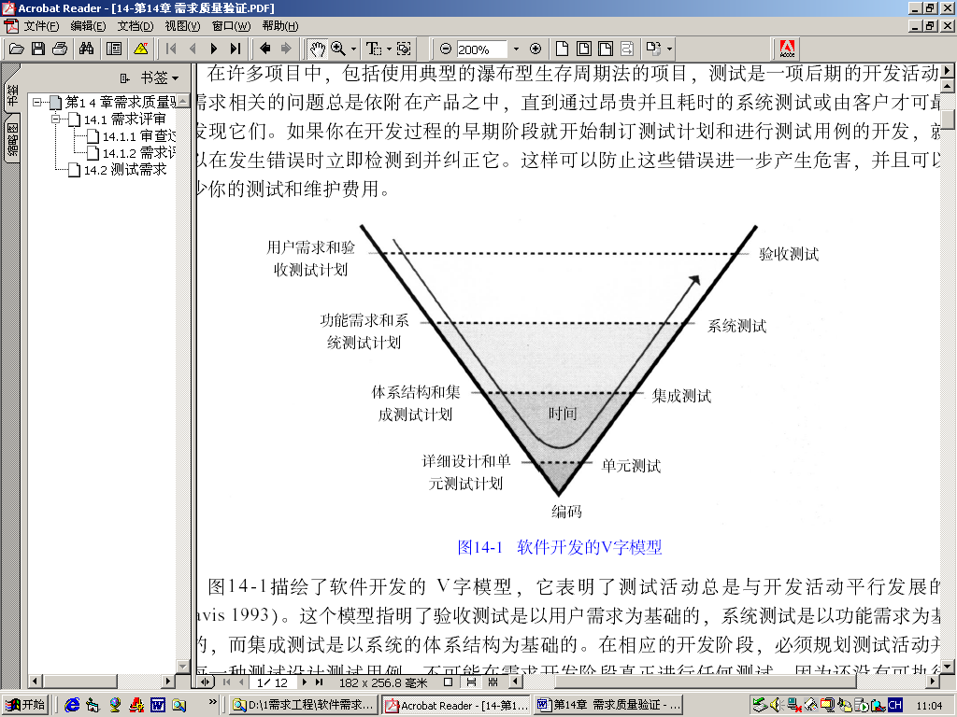
图15.1 软件开发的V字模型
下午 11:51

Slide 12
需求确认的主要活动有以下几方面：
● 软件需求规格说明是否正确描述了预期的系统行为和特征？
● 从系统需求或其它来源中得到软件需求的正确性。
● 需求是否是完整的和高质量的？
● 所有对需求的看法是否一致？
● 需求为继续进行产品设计、构造和测试是否提供了足够的基础？
下午 11:51

Slide 13
15.1 Reviewing Requirements
△ 需求文档的评审：
——是一项精益求精的技术
——它可以发现：
——二义性的需求和不确定的需求
——由于定义不清，而不能作为设计基础的需求。
——那些实际上是设计规格说明的所谓的“需求”。
△ 需求评审：
——分为：正式评审和非正式评审
下午 11:51

Slide 14
非正式评审：
——包 括：
——把工作产品分发给许多其它的开发人员，粗略看一看，走过场似地检查一遍。
——也可以是执行者描述产品，且征求意见。
——采用的方法：
——同级桌面检查：一位同事检查产品
——论查：若干同事检查分别产品
——走查：作者向评审员描述产品，请求做出评论。
下午 11:51

Slide 15
非正式评审：
——是非系统化的，不彻底的，或者在实施过程中具有不一致性。
——非正式评审不需要记录备案。
——可以根据个人爱好的方式进行评审
下午 11:51

Slide 16
正式评审：
—— 遵循预先定义好的一系列步骤。
—— 正式评审：内容需要记录在案。
——包括：确定材料、评审员、评审小组对产品是否完整或是否需要进一步工作的判定，以及对所发现的错误和所提出的问题的总结。
—— 正式评审小组的成员，对评审的质量负责。
—— 通过审查，可以认识到：
—— 在审查需求文档上花费一个小时，可节省其他十个小时的工作时间。
下午 11:51

Slide 17
例如：“化学制品跟踪系统”
—— 在需求获取完成以后，由一个系统分析员把来自不同用户类的软件需求规格说明，归纳在一起组成一份大约有50页的文档，并加上许多附录。
—— 两个分析员、一个开发人员、三个产品代表者、项目经理以及一个测试人员，一起在三次长达两个小时的审查会上，对软件需求规格说明进行审查。
—— 审查小组发现了223个错误，其中：包括几十个重大缺陷。
下午 11:51

Slide 18
15.1.1 The Inspection Process
—— 审 查：由受过培训的参与者组成。
1. 参与者：必须代表三个方面的观点。
(1) 产品的开发者及其可能的同组成员。
(2) 先前产品的开发者或正在评审的项目的规格说明编写者。
(3) 要根据正在审查的文档，来开展工作的人们。
—— 审查组中的审查人员,应限制在7个人左右或者更少。
下午 11:51

Slide 19
2. 审查中每个成员扮演的角色
—— 审查组中的成员，在审查期间扮演的角色：
(1) 作者
——通常是收集用户需求，并编写文档的分析员
——作者，创建或维护正在被审查的对象。
(2) 调解者或者审查主持者
——与作者一起为审查制订计划，协调各种活动，并且推进审查会的进行。
(3) 读者 ——由审查员扮演。
——在审查会进行期间，读者一次审查规格说明中的一项内容，并做出解释。
(4) 记录员
——用标准化的形式记录在审查会中，提出的问题和缺陷。
下午 11:51

Slide 20
3. 进入审查的标准
进入审查的标准有：
● 文档符合标准模板。
● 文档已经做过拼写检查和语法检查。
● 作者已经检查了文档在版面安排上所存在的错误。
● 已经获得了审查员所需要的先前或参考文档。
● 在文档中打印了行序号以方便在审查中对特定位置的查阅。
● 所有未解决的问题都被标记为TBD（待确定）。
● 包括了文档中使用到的术语词汇表。
下午 11:51

Slide 21
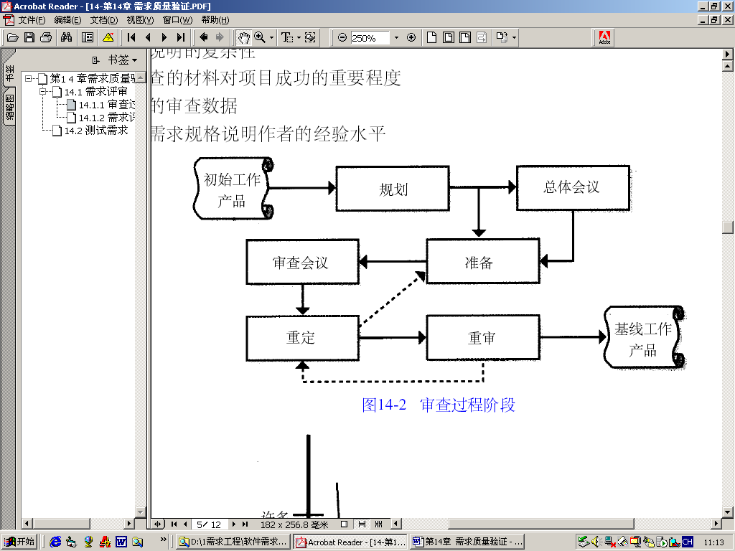
4. 审查阶段
下午 11:51
图15.2 审查过程阶段

Slide 22
规划（planning）:
——作者和调解者：
——协同对审查进行规划。
——决定谁该参加审查。
——审查员在召开审查会之前应收到什么材料。
——需要召开几次审查会。
下午 11:51

Slide 23
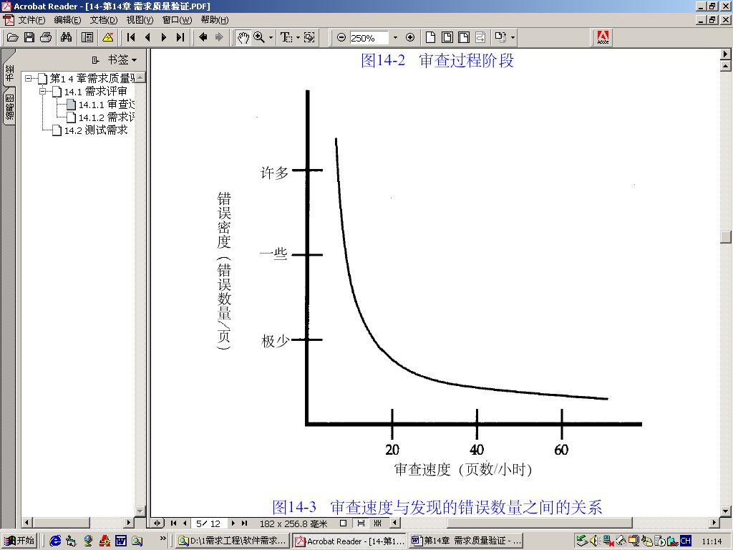
图15.3 审查速度与发现的错误数量之间的关系
下午 11:51

Slide 24
总体会议（overview meeting）:
——总体会议，可以为审查员提供了解会议的信息。
——包括：要审查的材料的背景，作者所作的假设和作者的特定审查目标。
——如果所有的审查员，对要审查的项目都很熟悉，那么就可以省略本次会议。
下午 11:51

Slide 25
准备（preparation）:
——每个审查员以典型缺陷清单为指导，检查产品可能出现的错误，并提出相关问题。
——审查员所发现的错误中，有高达75 %的错误，是在准备阶段发现的，所以这一步骤不能省略。
——如果准备不充分，审查将低效，并可能作出错误结论。
下午 11:51

Slide 26
审查会议（inspection meeting）:
—— 会议的目的，是尽可能多地发现需求规格说明中的重大缺陷。
—— 审查会不应该超过两个小时；
—— 如果需要更多的时间，就另外再安排一次会次。
—— 在会议的总结中，审查小组将决定：
——是否可以接受需求文档
——或者经过少量的修改后，可接受
——或者由于需要大量的修改，重审，而不被接受。
下午 11:51

Slide 27
重 写（rework）:
——每一个质量控制活动，都可能发现一些需求缺陷。
——因此，作者必须在审查会之后，安排一段时间，用于重写文档。
——解决二义性、消除模糊性，并且为成功开发一个项目打下坚实的基础。
下午 11:51

Slide 28
重 审（follow-up）:
——调解者或派人单独重审由作者重写的需求规格说明。
——重审确保了所有提出的问题都能得到解决，并且正确修改了需求的错误。
下午 11:51

Slide 29
5. 结束审查的标准
下面是一些关于需求文档的退出标准：
● 已经明确阐述了审查员提出的所有问题。
● 已经正确修改了文档。
● 修订过的文档已经进行了拼写检查和语法检查。
● 所有TBD的问题已经全部解决，或者已经记录下每个待确定问题的解决过程，目标日期和提出问题的人。
● 文档已经登记入项目的配置管理系统。
● 检查是否已将审查过的资料送到有关收集处。
下午 11:51

Slide 30
6. 需求审查清单
审查员 ：
——对所审查每一类型的需求文档，应建立一份清单。
——这些清单可以提醒审查员以前经常发生的需求问题。
—— 图15-4，描述了审查软件需求规格说明时的清单。
—— 图15-5，包含了一个使用用例的审查清单。
——研究表明：给审查员特定的查错责任，以使有目的工作，效果更好。
下午 11:51

Slide 31
图15.4 使用用例文档审查清单
使用用例是否是独立的分散任务？
使用用例的目标或价值度量是否明确？
使用用例给操作者带来的益处是否明确？
使用用例是否处于抽象级别上，而不具有详细的情节？
使用用例中是否不包含设计和实现的细节？
是否记录了所有可能的可选过程？
是否记录了所有可能的例外条件？
是否存在一些普通的动作序列可以分解成独立的使用用例？
是否简明书写、无二义性和完整地记录了每个过程的对话？
使用用例中的每个操作和步骤是否都与所执行的任务相关？
使用用例中定义的每个过程是否都可行？
使用用例中定义的每个过程是否都可确认？
下午 11:51

Slide 32
组织和完整性
所有对其它需求的内部交叉引用是否正确？
所有需求的编写在细节上是否都一致或者合适？
需求是否能为设计提供足够的基础？
是否包括了每个需求的实现优先级？
是否定义了所有外部硬件、软件和通信接口？
是否定义了功能需求内在的算法？
软件需求规格说明中是否包括了所有客户代表或系统的需求？
是否在需求中遗漏了必要的信息？如果有的话，就把它们标记为待确定的问题。
是否记录了所有可能的错误条件所产生的系统行为？
正确性
是否有需求与其它需求相冲突或重复？
是否简明、简洁、无二义性地表达每个需求的？
是否每个需求都能通过测试、演示、审查得以确认或分析？
是否每个需求都在项目的范围内？
是否每个需求都没有内容上和语法上的错误？
在现有的资源限制内，是否能实现所有的需求？
是否任一个特定的错误信息都具有唯一性和明确的意义？
质量属性
是否合理地确定了性能目标？
是否合理地确定了安全与保密方面的考虑？
在确定了合理的折衷情况下，是否详实地记录了其它相关的质量属性？
可跟踪性
是否每个需求都具有唯一性并且可以正确地识别它？
是否可以根据高层需求（如系统需求或使用用例）跟踪到软件功能需求？
特殊的问题
是否所有的需求都是名副其实的需求而不是设计或实现方案？
是否确定了对时间要求很高的功能并且定义了它们的时间标准？
是否已经明确地阐述了国际化问题？
图15.5软件需求规格说明所用的缺陷检查清单
下午 11:51

Slide 33
15.1.2 需求评审面临的困难
1）大型的需求文档
  ◆ 存在问题：
——可能忽略整个审查过程，而进行软件的构造开发。
——进行审查，审查员们可能会认真地检查第一部分，一些人可以检查到中间部分，但没有人可能检查到最后一部分。
  ◆ 解决方案:
——可以分成几个小组，分别审查材料的不同部分。
——让一些审查员，从文档的不同位置开始检查，以确保认真地检查其中的每一页。
下午 11:51

Slide 34
2）庞大的审查小组
◆ 存在问题：
——项目参与者和客户都与需求有关系，所以审查者可能很多人。
——庞大的审查小组，将导致难于安排会议，并且在许多问题上，也难于达成一致意见。
  ◆ 解决方案:
——参与者任务明确。
——理解审查员所代表的观点。
——把审查组分成若干小组。
下午 11:51

Slide 35
3）审查员在地域上的分散
◆ 存在问题：
——地域上的分散性，审查员无法面对面的讨论，使需求审查更加困难。
◆ 解决方案:
——视频会议；
——电话会议；
——共享网络文件夹中的电子文件，进行文档评审。
——基于Web的聊天工具，进行实时的远程讨论。
下午 11:51

Slide 36
15.2 Testing the Requirements
——通过阅读软件需求规格说明，通常很难想像在特定环境下的系统行为。
★ 测试需求：
——设计测试用例，可以使项目参与者，看清系统的行为。
—— 虽然没有在运行系统上执行测试用例，但是，设计测试用例的简单动作，可以解释需求的许多问题。
——当分析员、开发人员和客户，通过测试用例进行研究时，他们将对产品如何运行的问题有更清晰的认识。
下午 11:51

Slide 37
软件需求在概念上的测试 :
——是通过在开发早期的阶段，寻找需求错误，从而成为一种控制项目费用和进度的强有力的技术。
——如果能把早期的黑盒子测试设计、非正式需求评审、软件需求规格说明审查和其它需求确认技术相结合。
——将花比以前更少的时间、更低的费用,来构造质量更高的系统。
下午 11:51

Slide 38
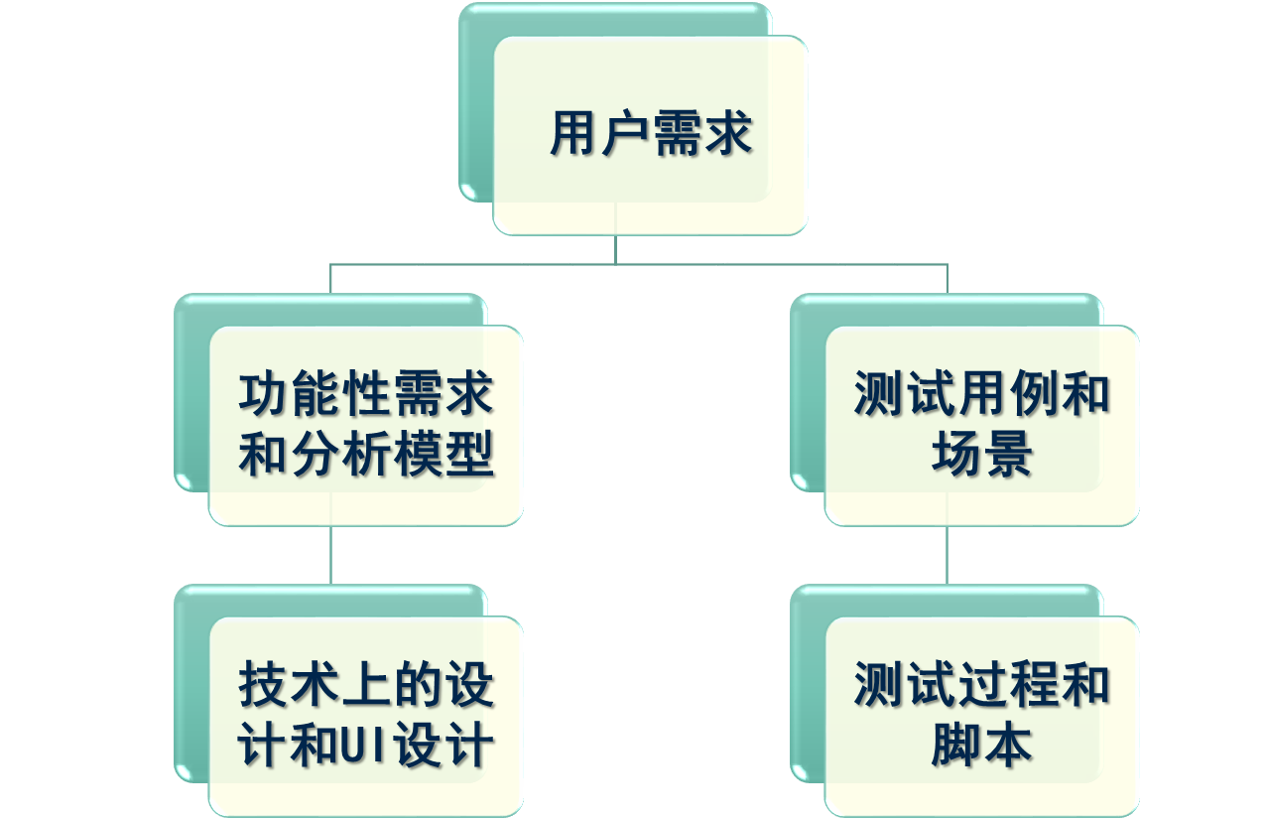
图15.6 开发工作产品和测试工作产品的依据是相同的
分析人员
测试人员
比较
比较
下午 11:51

Slide 39
15.3 Defining Acceptance Criteria
—— 按接收要求制定
—— 重点放在功能需求上
下午 11:51

Slide 40

结束！
下午 11:51

